Slide 1

Одеський національний медичний університет
Кафедра організації та економіки фармації з післядипломною підготовкою
Фармацевтичний менеджмент та маркетинг
Лекція 12
Товар у системі маркетингу
Одеса 2025

Slide 2
Товар – це продукт праці, виготовлений для реалізації на ринку, за допомогою якого можна задовольнити певну потребу
Товар - «засіб» , сукупність матеріальних і нематеріальних характеристик, за допомогою якого можна задовольнити певну потребу
Лікарські засоби – це речовини або їх суміші природного, синтетичного або біотехнологічного походження, що їх застосовують для запобігання вагітності, профілактики, діагностики та лікування захворювань людей або зміни стану і функцій організму.

Slide 3
Товарний асортимент або асортимент лікарських засобів − це сукупність асортиментних груп препаратів та/або виробів медичного призначення, що їх пропонує фармацевтичне підприємство.
зіставлюваність
(гармонійність)
ширина
глибина
насиченість
кількість запропонованих асортиментних (фармако−
терапевтичних) груп
кількість позицій у кожній
асортиментній
групі
загальна кількість пропонованих лікарських засобів
тіснота зв’язку між окремими асортиментними групами з огляду на кінцеве споживання, канали розподілу, діапазон цін тощо

Slide 4
Асортиментна група − сукупність асортиментних позицій препаратів даного функціонального призначення, тобто фармакотерапевтична група.
Розширення асортименту − збільшення кількості лікарських засобів у порівнянні з тим, що є на даний час
фармацевтичне підприємство, яке займає нижні сегменти ринку, часто, бажаючи досягнути вищих темпів росту або більш високих прибутків, а також можливості позиціонувати себе як виробника повної товарної лінії, прагнуть прорватися у вищі сегменти
фармацевтичне підприємство, яке охоплює верхній сегмент ринку і випускає дорогі препарати, потім розповсюджує свою діяльність і в нижній сегмент
Фармацевтичний виробник, який працює у середньому сегменті ринку, може прийняти рішення про розширення свого товарного асортименту і вверх і вниз

Slide 5
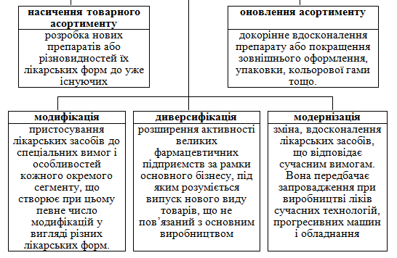
Шляхи поповнення асортименту ЛЗ

Slide 6
Інновації у фармації – це нові лікарські засоби і нові процеси, а також їх значні технологічні зміни
Продуктові, які передбачають: | Процесні, які поділяються на:
створення і випуск оригінальних ЛЗ; освоєння і випуск генеричних препаратів; впровадження нових форм ЛЗ; покращення якості ЛЗ, що вже виробляються; виявлення нових сфер застосування відомих ЛЗ. | технологічні (впровадження нових або удосконалення існуючих технологій); організаційно-управлінські (освоєння нових ринків, використання нових каналів просування лікарських засобів і форм стимулювання збуту, використання нових економічних, управлінських, організаційних механізмів); соціальні (покращення якості ЛЗ, що вже виробляються; покращення умов праці і підвищення кваліфікаційно-професійного рівня персоналу); інформаційні (впровадження інформаційних технологій в управлінні, раціоналізація інформаційних потоків).

Slide 7
Рівні новизни лікарських засобів
Оригінальний лікарський засіб – це препарат, який є власністю лише компанії, що розробила його, або компанії-власника першої ліцензії на його продаж. Активна речовина ОЛЗ має патент, до закінчення терміну дії якого ніяка інше фармацевтичне підприємство не має права синтезувати і використовувати цю активну речовину для комерційних і некомерційних потреб.
препарат-генерик – ЛЗ, термін дійсності патентного захисту якого на активну речовину закінчився.
нової
фармакологічної групи
існуючої фармакологічної групи

Slide 8
Основні етапи розроблення лікарських засобів
Етап | Назва етапу та його актуальність для:
 | оригінального лікарського засобу | генеричного лікарського засобу
І | Наукова ідея та її обґрунтування | Не проводиться
ІІ | Направлений синтез або скринінг біологічно активних речовин | Не проводиться
ІІІ | Розроблення технології та методів контролю; біофармацевтичні, доклінічні та клінічні дослідження | Розроблення технології та методів контролю; біофармацевтичні спрощені доклінічні дослідження та обмежені клінічні дослідження або доведення біоеквівалентності лікарських засобів
ІV | Комерційне виробництво, маркетинг і збут | Комерційне виробництво, маркетинг і збут

Slide 9
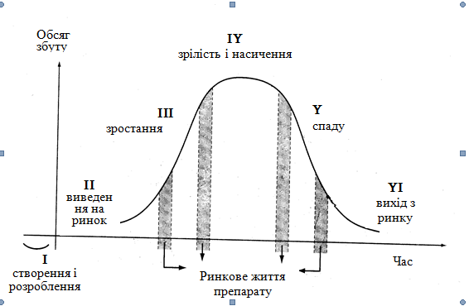
Етапи життєвого циклу лікарського засобу

Slide 10
Створення і розроблення препарату
має затратний характер
доклінічні і клінічні дослідження лікарського засобу.

Slide 11
Виведення на ринок
незавантаженість виробничих потужностей,
прибуток незначний,
високі ціни,
відсутність товарів-конкурентів
високі витрати на маркетинг
реклама інформаційна

Slide 12
Зростання
повне завантаження виробничих потужностей, високі темпи зростання обсягів продажу та прибутку, ціни високі, високі витрати на маркетинг, реклама агресивна

Slide 13
Зрілість і насичення
Зрілість:
товар виробляється великими партіями
конкуренція цін
скорочення прибутку
модифікація товару, ринку, маркетингу
реклама нагадувальна, агресивна)
Насичення:
відсутність темпів зростання обсягів продажу
велика кількість конкурентів
ціни нестабільні
реклама нагадувальна, агресивна

Slide 14
Спад
поява більш ефективних товарів
товар іде з ринку
надлишок виробничих потужностей
обсяг продажу падає
ціни низькі, прибуток зменшується
незначні витрати на маркетинг

Slide 15
Конкурентоспроможність лікарського засобу
це сукупність споживчих властивостей лікарського засобу, наданих під час розробки й виробництва, що сприяє його найшвидшій реалізації на конкретному ринку в певний період часу за умов відмінностей від препаратів-аналогів:
за ступенем задоволення потреб організації-споживача чи індивідуального споживача та рівнем затрат на його придбання та використання;
за ступенем інформованості, доступності та зручності споживача в здійсненні купівлі та застосування, забезпеченим маркетинговими і логістичними заходами.

Slide 16
Конкурентоспроможність лікарського засобу
Основою конкурентоспроможності лікарського засобу є його якість, але ці два поняття не слід ототожнювати.
Якість лікарського засобу чи медичного виробу– сукупність властивостей, які надають лікарському засобу чи медичному виробу здатність задовольняти потребу споживачів відповідно до свого призначення і відповідають вимогам, встанов­леним законо­давством.
Конкурентоспроможність конкретного препарату може бути визначена внаслідок:
порівняння з іншими препаратами-аналогами;
установлення відмінності щодо ступеня задоволення конкретної споживчої потреби;
врахування витрат споживача на придбання й використання лікарського засобу.

Slide 17

Характеристика методів визначення конкурентоспроможності лікарських засобів
Назва і математична формалізація методу | Пояснення умовних позначень | Критерії методу
Метод оцінки рівня якісно-цінової конкурентоспроможності | Iq - груповий показник якісних параметрів (індекс якості); Ip - індекс ціни споживання; Vi - коефіцієнти вагомості (значущості) кожного з якісних (функціональних) параметрів лікарського засобу; q_{i} - вагомість як відсоткове відношення величини окремого параметра; Pі - ціна споживання досліджуваного лікарського засобу; Pia - ціна споживання препарата-аналога; βi – коефіцієнт перерахунку при однаковій величині доз, але різної їх кількістю в упаковках порівняних препаратів. | Якщо k_{i} <1, то аналізований лікарський засіб поступається перед базовим аналогом конкурентів; якщо k_{i}>1, то аналізований препарат має вищу конкурентоспроможність, ніж базовий.

Slide 18

Характеристика методів визначення конкурентоспроможності лікарських засобів
Назва і математична формалізація методу | Пояснення умовних позначень | Критерії методу
Диференційований метод | Ni – обсяг реалізації оцінюваного лікарського засобу (в уп.); Nia – обсяг реалізації i-го препарату (в уп.); β_{i} - коефіцієнт перерахунку кількості доз; m – кількість позицій препаратів-аналогів. | Якщо k_{i}>1, оцінюваний препарат має стабільний попит.

Slide 19
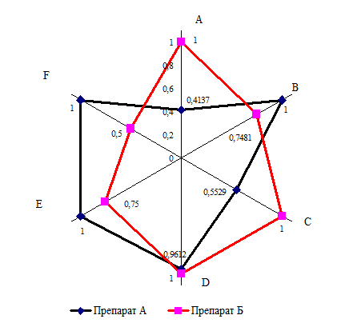
Характеристика методів визначення конкурентоспроможності лікарських засобів
Графічно-математична методика
(в її основу покладена графічна модель багатокутника (циклограми)) k = 0,5•sin(360/n)• (x₁•x₂ + x₂•x₃ +…+ x_{n}•x₁), де x₁, x₂, x₂ ... x_{n} – довжини радіус-векторів OA, OB, OC ... OF; n – кількість досліджуваних параметрів. При цьому чим більше значення k, тим вища конкурентоспроможність оцінюваного лікарського засобу у порівнянні з препаратом-аналогом.

